Slide 1
Semantik Web
M.Fatih AMASYALI
Uzman Sistemler Ders Notları

Slide 2
Ders içeriği
Semantik Web mimarisi
Ontolojiler
Uzman sistemler Semantik Web ilişkisi

Slide 3
Bugünkü Web
Bugün web ortamı milyonlarca kişinin kullandığı global bir iletişim ortamını oluşturmaktadır.
Web kullanıcıları, web ortamındaki bilgilere URL adreslerini belirterek, tarama yaparak ve ilgili bağlaçları izleyerek kolayca erişmektedir.
Bununla beraber, şu anda web içeriğine temel oluşturan bir çok yapıya bakıldığında bu yapıların insanların okuması, anlaması ve kullanımı için tasarlanmış ve geliştirilmiş olduğu görülür.
Mevcut web alt yapısında sunulan içeriğin bilgisayarca-okunur ve bilgisayarca-anlaşılabilir olması çok zordur.
Mevcut web ortamındaki içeriğin bilgisayarlarca (programlar ve yazılım ajanları) okunur ve anlaşılabilir olması için yeni bir modele gereksinim vardır.

Slide 4
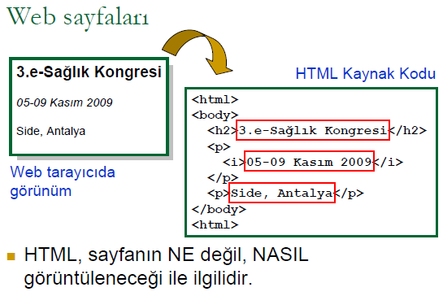


Slide 5
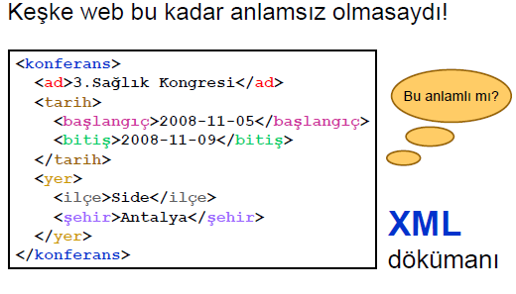

Slide 6
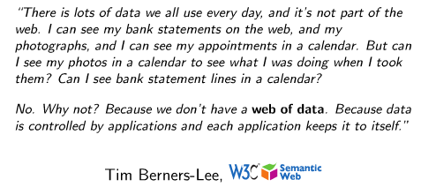

Slide 7
Anlamsal Web Nedir?
Anlamsal web kavramı, bugünkü web’in temelini oluşturan URL, HTTP ve HTML gibi yapılarını tasarlayan ve bulan kişi olan Tim Berners-Lee tarafından öne sürülmüş ve mevcut web ortamının geliştirilerek tam potansiyel kullanımı için web’in gelecek adımı olarak düşünülmektedir
Anlamsal web yeni ve ayrı bir web olmayıp, bilgilere iyi tanımlanmış anlamların verildiği, bilgisayarların ve insanların birlikte çalışmalarına imkan veren bugünkü web’in bir uzantısıdır. - T. Berners-Lee, J. Hendler, O. Lassila
Anlamsal web’teki temel amaç iyi tanımlanmış ve bağlantılandırılmış olan bilgilerin ve servislerin web ortamında kolay bir şekilde bilgisayarca-okunabilir ve bilgisayarca-anlaşılabilir olmasını sağlayacak standartların ve teknolojilerin geliştirilmesidir.

Slide 8
Anlamsal Web’in Gerekçesi
Problem: Mevcut içeriği anlayan sadece insan
Çözüm: Makinelerce de anlaşılan / çıkarsanan / anlamlandırılan içerik

Slide 9
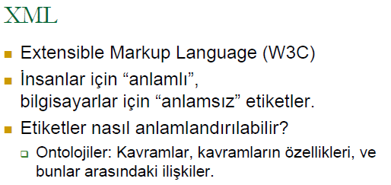

Slide 10
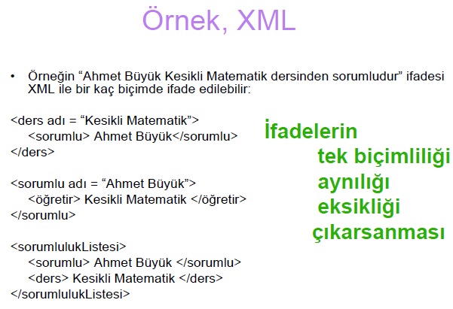

Slide 11
Ontoloji Nedir?
Ontolojiler, anlamsal web’in gerçekleştirilmesinde kullanılacak anahtar teknolojidir.
“Ontoloji” terimi felsefede varlık bilim olarak tanımlanmaktadır.
Ontoloji, doksanlı yıllarda yapay zeka alanında popüler bir terim olarak belirli bir alandaki bilgilerin paylaşımını ve yeniden kullanımını sağlayacak “kavramlaştırmaların biçimsel ve açık belirtimi“ olarak tanımlanmış ve kullanılmıştır.
Son zamanlarda ontolojilerin kullanımı zeki bilgi entegrasyonu, elektronik ticaret, doğal dil işleme ve bilgi yönetimi konularında yaygınlaşmaktadır.

Slide 12
Ontoloji Nedir?
Ontolojilerin belirli bir alandaki bilgilerin “paylaşılan ve genel bir anlamının” oluşmasına imkan verir.
Ontolojiler, herhangi bir alanda standart olarak kullanılacak ortak ve paylaşılan sözçük kümelerini (vocabulary) veya terminolojiyi belirler.
Ontolojiler, ontoloji dilleri (RDFS, DAML+OIL, OWL, ..) ile tanımlanır.
Ontoloji geliştirme araçları (editörleri) ontolojilerin görsel olarak kolayca tanımlanmasını sağlar.
Bir çok alan için değişik ontoloji dillerinde ontolojiler geliştirilmektedir. (www.daml.org/ontologies)

Slide 13
Ontoloji Neden Geliştirilir?
Bilgileri ortak bir yapıda paylaşabilmek için:
  İnsanlar arası
  Yazılımlar arası
Tekrarlı emekleri (bilgi tabanı oluşturmak) azaltmak için
Alan bilgisini, işleme bilgisinden ayırmak için

Slide 14
Ontoloji Bileşenleri
Varlıklar
Varlıklara ait nitelikler
Varlıklar arası ilişkiler
İlişkilerin kuralları, kısıtları, özellikleri

Slide 15
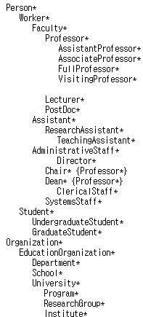
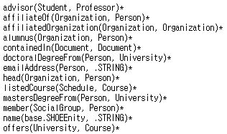
Bilgisayar Bilimleri Bölümü Ontolojisi (SHOE dilinde)
İlişkiler
Kategoriler
Anlamsal Web - Selim Akyokuş

Slide 16
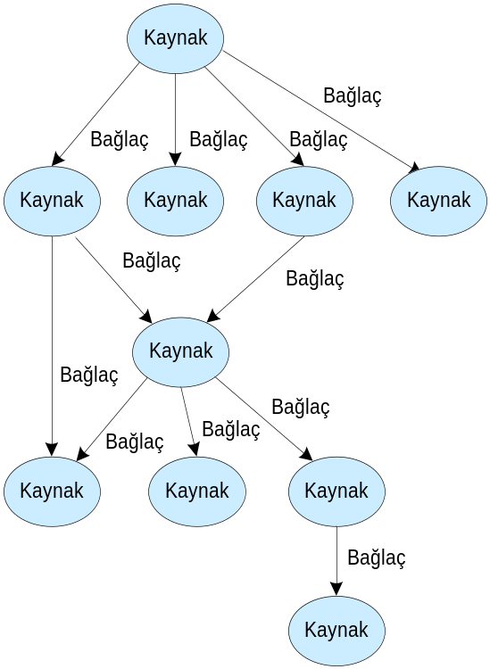
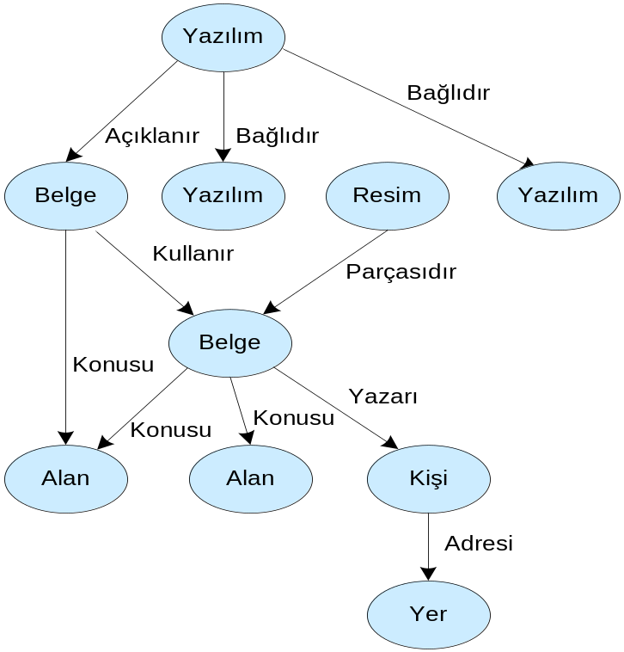
Anlamsal Web Modeli
Anlamsal web’te bilgiler ve bilgiler arasındaki ilişkiler tanımlıdır.
Bugünkü Web
Anlamsal Web

Slide 17
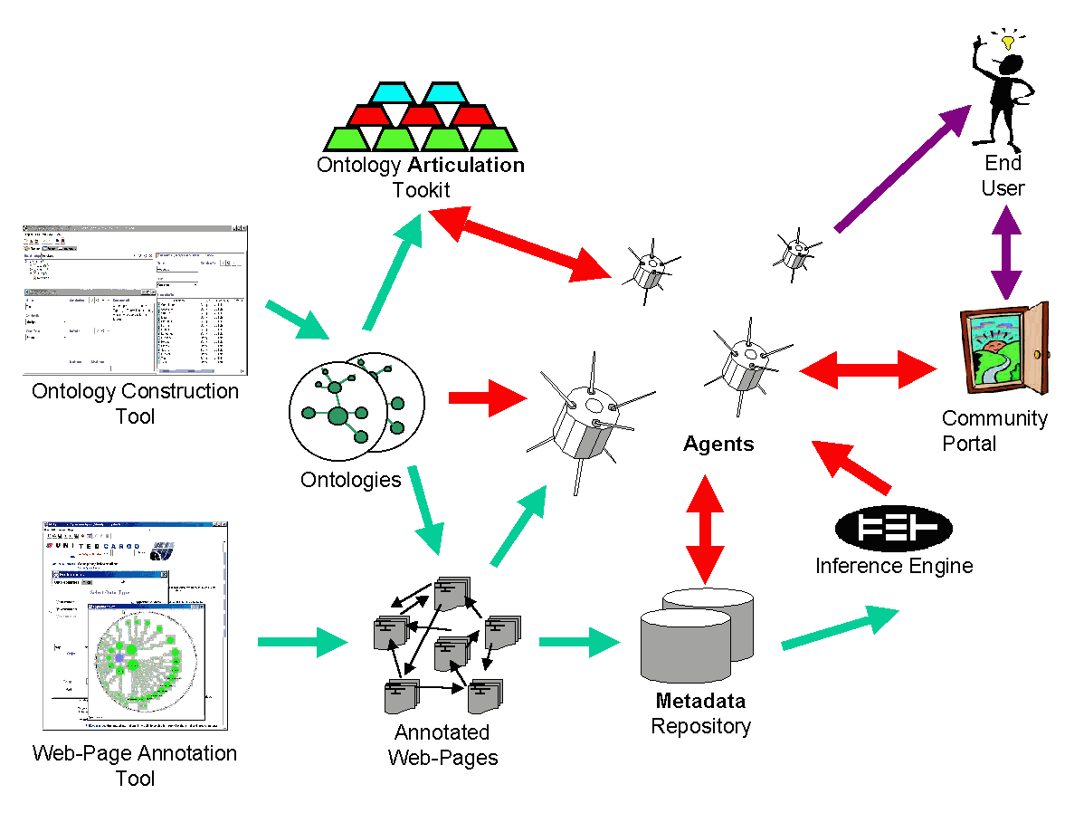
Anlamsal Web Uygulaması Geliştirme

Slide 18
Anlamsal Web Uygulama Alanları
Yazılım ajanı tabanlı dağıtık işlem uygulamaları: Ontolojiler aracılığıyla tanımlanmış, yapılandırılmış ve anlamlandırılmış bilgiler, yazılım ajanlarının bu bilgileri taraması, harmanlaması ve kullanmasını sağlayacaktır. Bu bir çok alanda şu anda hayal edilen uygulamanın gerçekleştirilmesini sağlayacaktır.
Anlam tabanlı web arama makineleri: Ontolojiler ile tanımlanmış web kaynakları, web arama makinelerinin daha akıllı sorgulamaları yapmasına imkan verecektir.
Otomatik web servisi keşfi, aktive edilmesi, karşılıklı işleyebilirliği ve izlenebilirliği: Web servisleri son zamanlarda en çok konuşulan ve web ortamında yeni fırsatlara yol açacak bir teknolojidir. Anlamsal web, bu servislerin otomatik olarak bulunması, seçilmesi, çalıştırılması, karşılıklı işeyebilirliğini ve izlenmesini sağlayacaktır.

Slide 19
Örnek uygulamalar
Arama motoruna: Obama’nın eşinin doğum tarihi
Tweet: “Kedim hasta” → en yakın veterinerin iletişim bilgileri
Kişisel ajanınıza: Haziran ayında bir haftalık Antalya’da
2000 TL’yi geçmeyecek bir tatil ayarla:
patrondan izin, uygun haftayı bulma,
ulaşım planlama, tatil planlama, ödemeler
www.readwriteweb.com/archives/10_semantic_apps_to_watch.php

Slide 20
Örnek uygulamalar
Arama motoruna "Ramazan Bayram Almanya uçak bileti" diye
arama yapıyorsunuz
Sözdizimsel arama motoru:
Almanya'da Ramazan ve Bayram adlı iki kişinin kurduğu uçak bileti satan turizm acentesinin sayfasını listeliyor,
Anlamsal arama motoru:
sizin Ramazan Bayramı'nda Almanya'ya giden uçuşların fiyatlarını aradığınızı anlayıp, o seneki ramazan bayramı tarihlerine uygun uçak bileti fiyatlarının bulunduğu sayfaları listeliyor.

Slide 21
Örnek uygulamalar
Facebook için en büyük artısı artık miyarlarca “like” yerine
milyonlarca “eat”, “read,” ,”plan”, “visit” gibi “beğen”‘e göre
daha çok anlam ifade eden bilgi kümeleri olacak.
Bu aynı zamanda Facebook’un reklam gelirlerinin de katlanarak
artması anlamına geliyor. Büyük ihtimalle yeterli büyüklüğe
ulaştığında Facebook reklam platformunda bazı değişikliklere
gidecek ve reklam verenler artık “İstanbul’da yaşayan,
İmam Bayıldı yemiş ve beğenmiş, Fatih’deki X restoranına gitmiş
kişilerin arkadaşlarına X restoran’daki İmam Bayıldı ile ilgili
reklam göster” diyebilecek.
Hatta Facebook sizin kaç arkadaşınızın kebap yediğini,
kaçının Steve Jobs’ın son kitabını okuduğunu,
kaçının hafta sonu milli maçı izlemeyi düşündüğünü bilebilecek.

Slide 22
Ontoloji Araçları
Ontoloji araçları aşağıdaki gibi gruplanabilir:
  Ontoloji geliştirme araçları
  Ontoloji birleştirme ve bütünleştirme araçları
  Ontoloji değerlendirme araçları
  Ontoloji tabanlı etiketleme araçları
  Ontoloji sorgulama dilleri ve araçları
  Ontoloji kütüphane sistemleri

Slide 23
Semantik Web Araçları
Ürünler:
  Jena, AllegroGraph, Mulgara, Sesame, flickurl, …
  TopBraid Suite, Virtuoso environment, Falcon, Drupal 7, Redland, Pellet, …
  Disco, Oracle 11g, RacerPro, IODT, Ontobroker, OWLIM, Talis Platform, …
  RDF Gateway, RDFLib, Open Anzo, DartGrid, Zitgist, Ontotext, Protégé, …
  Thetus publisher, SemanticWorks, SWI-Prolog, RDFStore…
  …
Anahtar kelimeler:
  Triple Stores
  Inference engines
  Converters
  Search engines
  Semantic Web browsers
  Development environments
  Semantic Wikis
  …

Slide 24
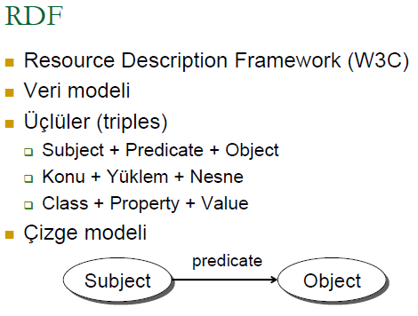

Slide 25
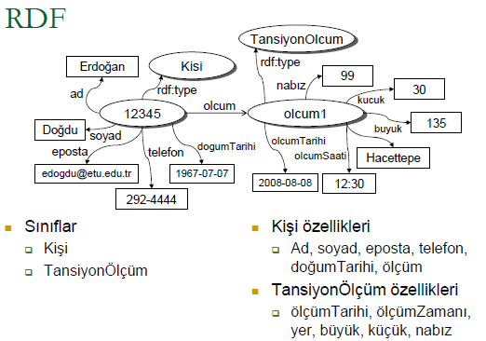

Slide 26
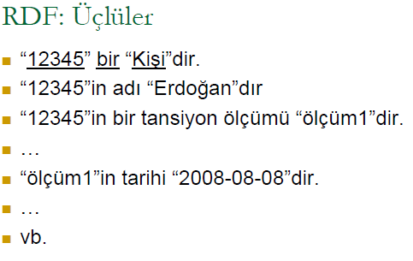

Slide 27
İlişkiler hakkında kurallar
Çıkarımların tutarlılığını sağlamak için:
Bir kavram başka bir kavramın hem üst kavramı hem alt kavramı olamaz. (kısıtlama)
Bir kişi başka birinin hem babası hem çocuğu olamaz. (kısıtlama)
Bir insan ya erkek ya kadındır. (kesişme kısıtı)
Bir insan hem erkek hem baba olabilir. (kesişme izni)
A şehrinin B şehrine uzaklığı, B şehrinin A’ya uzaklığına eşittir. (simetrik ilişki)
Merve’nin Ahmet’i sevdiği kadar, Ahmet Merve’yi sever? (simetrik olmayan ilişki)
Tüm A’lar B ise ve Tüm B’ler C ise, Tüm A’lar C’dir. (geçişli ilişki)
A ile B zıt anlamlı ise, B ile C zıt anlamlı ise, A ile C zıt anlamlı? (geçişli olmayan ilişki)

Slide 28
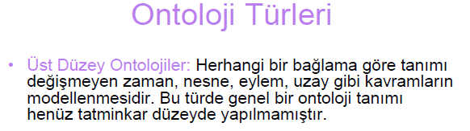
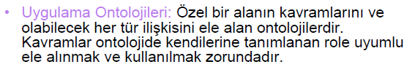

Slide 29
Ontoloji oluşturma türleri
Elle (çok emek istiyor)
Yarı otomatik (genelde yapılan)
Otomatik (çok zor)

Slide 30
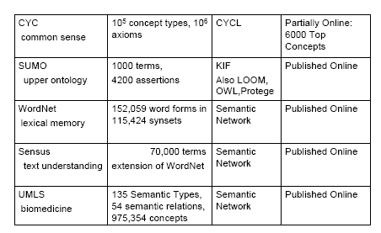
Bazı Ontolojiler

Slide 31
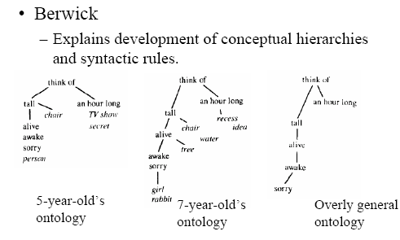
İnsanda ontoloji oluşumu: bir yaklaşım

Slide 32
Wordnet Çalışmaları
Princeton WordNet (1980 - sürüyor)
EuroWordNet (1996 - 1999)
Global WordNet Association (2001 - sürüyor)
  BalkaNet (2001 - 2004)
  IndoWordnet (2002 - ?)
  …

Slide 33
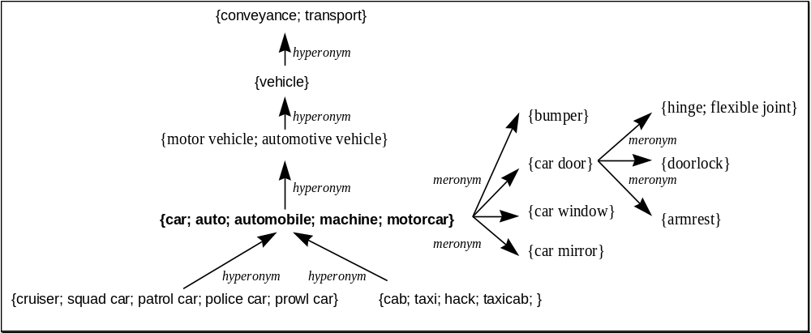
Princeton WordNet’den bir bölüm
http://www.cogsci.princeton.edu/~wn/w3wn.html

Slide 34
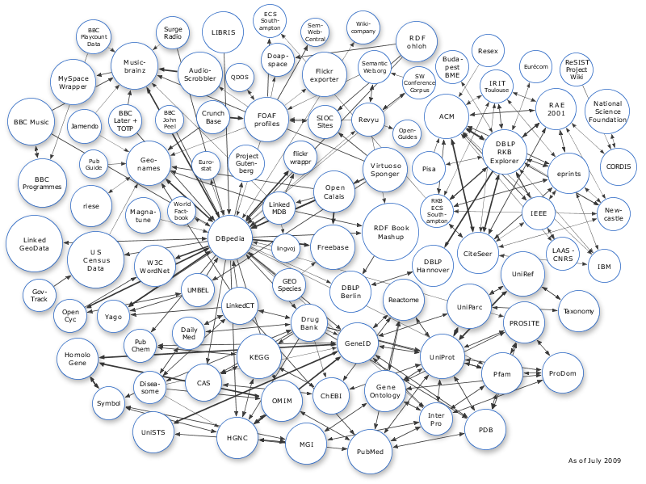
Linking Open Data Project
Ana Hedef: RDF formatındaki açık veri tabanlarını ortaya çıkarmak
Alt Hedefler:
  Farklı veri tabanları arasında bağlantılar kurmak
  Tümünü birden sorgulayacak ara yüzler oluşturmak

Slide 35


DBpedia
Wikipedia’da bulunan, yapısal içeriğe sahip olan “infobox”lardaki bilgilerin veritabanı
Sorgulama için SPARQL arayüzüne sahip
Web’deki diğer datasetlere referanslar içerir:

Slide 36
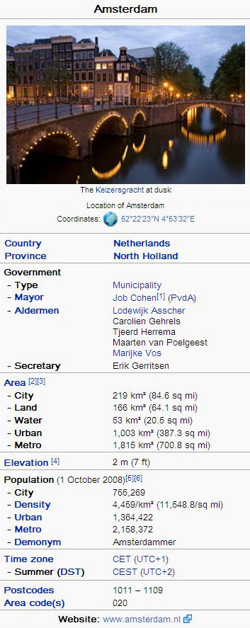
Örnek bir infobox ve dbpedia’daki hali
@prefix dbpedia <http://dbpedia.org/resource/>.
@prefix dbterm <http://dbpedia.org/property/>.
dbpedia:Amsterdam
dbterm:officialName “Amsterdam” ;
dbterm:longd “4” ;
dbterm:longm “53” ;
dbterm:longs “32” ;
...
dbterm:leaderName dbpedia:Job_Cohen ;
...
dbterm:areaTotalKm “219” ;
...
dbpedia:ABN_AMRO
dbterm:location dbpedia:Amsterdam ;
...

Slide 37
Sonuç
Anlamsal web, anlamsal web dilleri ve araçları şu anda çok aktif bir araştırma alanıdır.
Anlamsal web konusunda yapılan araştırma çalışmaları anlamsal web (ontoloji) dilleri, ontoloji editörleri, araçları ve sistemleri, ontoloji sistem kütüphaneleri, değişik alanlar için geliştirilmekte olan ontoloji çalışmalarını kapsamaktadır.
Bu konudaki bu kadar yoğun ilginin nedeni bir gün anlamsal web’in bugünkü web kadar bir çok alanda çok geniş bir etki oluşturacağına olan ortak inançtır.
Bununla beraber, bugün hayal olan anlamsal web’in gerçekleşmesi için daha çok bir uzun yolun olduğu açıktır.

Slide 38
Semantik Web ve Uzman Sistemler ilişkisi
Semantik ağ, bir çeşit zayıf yapay zekadır.
Makineler tarafından anlaşılabilir doküman kavramı, makinelerin insanlar tarafından belirlenmiş kavramları anlayabilen bir yapay zekayı öngörmez.
Sadece, tam olarak belirlenmiş bir problemin, tam olarak belirlenmiş süreçlerle, var olan ve tam olarak belirlenmiş veriler üzerinde çözebilen bir makine yeteneğini kasteder.
Bu bağlamda Semantik ağ, büyük ölçekli bir uzman sistemin bilgi tabanı gibi düşünülebilir.

Slide 39
Semantik Web ve Uzman Sistemler ilişkisi
Tekrarlanan görevleri (bilgi tabanı oluşturmak) minimuma indirgemek
Birlikte çalışan uzman sistemler oluşturabilmek (bilgi temsili, çıkarım kuralları, bilgiye erişim konularında standartlaşma)

Slide 40
Kaynak
Erdoğan Doğdu, Semantik Web notları
Selim Akyokuş, Anlamsal Web notları
Ebru A. Sezer, Semantik Web notları
Ivan Herman, Semantic Web, Linked Data, and Semantic 3D Media sunumu
Piek Vossen, Wordnet sunumu
www.webrazzi.com/2011/11/10/facebook-semantic-web/

